Slide 1
编译原理大作业
2021.10

Slide 2
目录 Contents
1
简介
2
词法分析

Slide 3
目录 Contents
一、大作业简介

Slide 4
禁止抄袭
天下文章一大抄,看你会抄不会抄,抄来抄去有提高
抄 = 借鉴
一旦发现抄袭，该项作业定为0分。

Slide 5
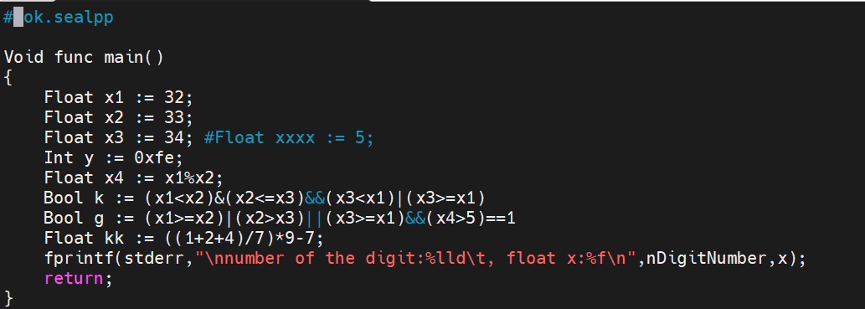
Seal++（Simple education accompanying Language Plus Plus）
查阅语法手册！

Slide 6
简介
词法分析
语法分析
（静态）语义分析
目标代码生成
根据抽象语法树生成x86-64下的汇编代码
词法提取
构建抽象语法树
根据抽象语法树进行静态语义分析
gcc汇编
可执行文件

Slide 7
开发情况简介
开发语言 | C++、C
开发平台 | Ubuntu18.04 LTS
主要形式 | 写一个完整的词法分析程序
环境配置：
sudo apt-get install flex bison
sudo apt-get install python3.6

Slide 8
得分占比
每一个测试样本算作一分。我们测试的样本不全是提供给同学们的样例，也会包含其他未提供的例子。所以请同学们自行测试一些样本。
词法分析 | 15分
语法分析 | 10分
语义分析 | 10分
目标代码生成 | 5分
总分 | 40分

Slide 9
目录 Contents
二、词法分析

Slide 10
目标
利用flex编写一个词法分析器，能够
1.提取出.sealpp文件中的各种单词
2.排除注释
3.正确标定单词行号
4.计算整个.sealpp文件中的行数，字数，字符数。

Slide 11
包括
单词包括：
关键词"fprintf","while","aafor","if","else","continue","break","return"
运算符（+ - * / % && & < <= > >=等）
常量（整型、浮点、字符串、布尔）
符号（函数名、变量名）
其他符号（逗号、分号、括号等）

Slide 12
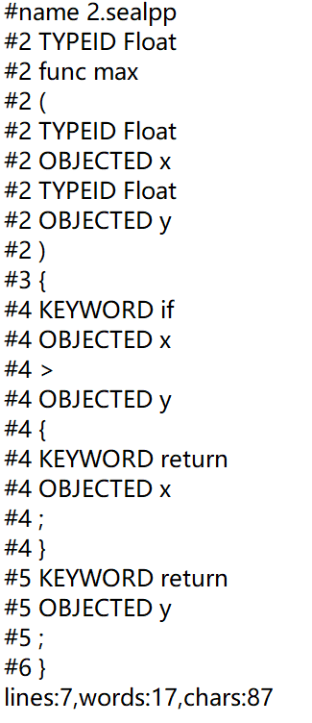
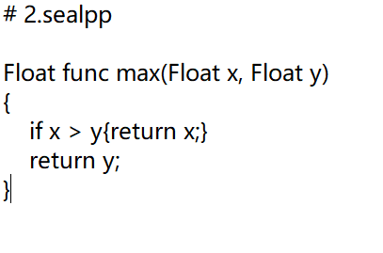
评分方式
对测试文件进行分析。需要完全一致。

Slide 13
flex
flex是专门用来编写词法分析器的一个辅助工具，做到由规则产生C代码的功能。
主要是用正则表达式，看《手册》和《flex中文文档》
如果觉得查资料比较麻烦的话，也可以少部分用flex, 大部分用c语言来写。不限定具体方式。

Slide 14
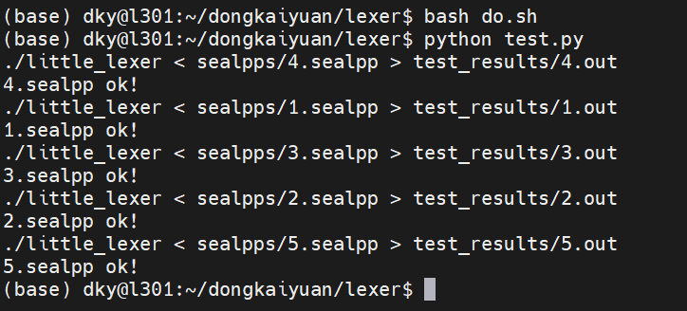
编写及测试方法

Slide 15
提交方式
仅提交所有源代码文件，最重要的是那个名叫little_lexer.l的文件，如果同学希望自己用很多别的.h文件或者库，那就需要自己改do.sh中编译的语句。最终在助教端测试的时候，助教会直接运行do.sh来编译得到little_lexer的二进制文件并用其进行测试。
需要将这些文件打包（推荐tar），标明自己的学号_姓名，在截止日期前上传至canvas。

Slide 16
Q&A

Slide 17
谢谢大家！

